Slide 1
计算机网络实验
实验二 分组观察与交换机
华中科技大学电信学院2016

Slide 2
分组观察与交换机
实验目的
实验环境介绍
网络设备结构
交换机配置过程
实验内容

Slide 3
实验目的
掌握数据链路层(L2)的基本原理
掌握如何观察和配置主机、交换机
掌握网络协议分析仪的基本使用方法
观察交换机的生成树算法的现象

Slide 4
实验环境介绍

Slide 5
实验室环境
基础网络机柜
教师机
North
学生机实验台 3
学生机实验台 4
实验机柜
实验机柜
学生机实验台 2
学生机实验台 5
实验机柜
实验机柜
学生机实验台 1
学生机实验台 6
实验机柜
实验机柜

Slide 6









实验室网络拓扑结构
实验机柜
RG-RCMS-8
学生区域
Rx_RSR20_1
Rx_RSR20_2
教师机区域
Rx_S3760_1
Rx_S3760_2
基础网络
实验台
Rx_S2628_1
Rx_S2628_2
基础网络机柜
网络配线架
学生主机采用双网卡，绿色连接的为网卡1（通信网卡），橙色的为网卡2（实验网卡）。
蓝色 |  | 基础网络机柜←→实验柜RCMS
绿色 |  | 基础网络机柜←→学生主机网卡1
橙色 |  | 实验机柜配线架←→主机测试网卡/实验设备端口
黑色 |  | RCMS八爪鱼控制线

Slide 7
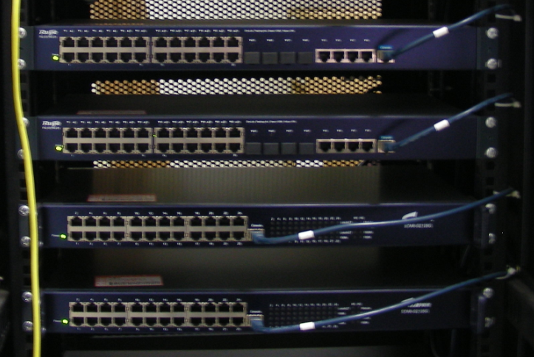
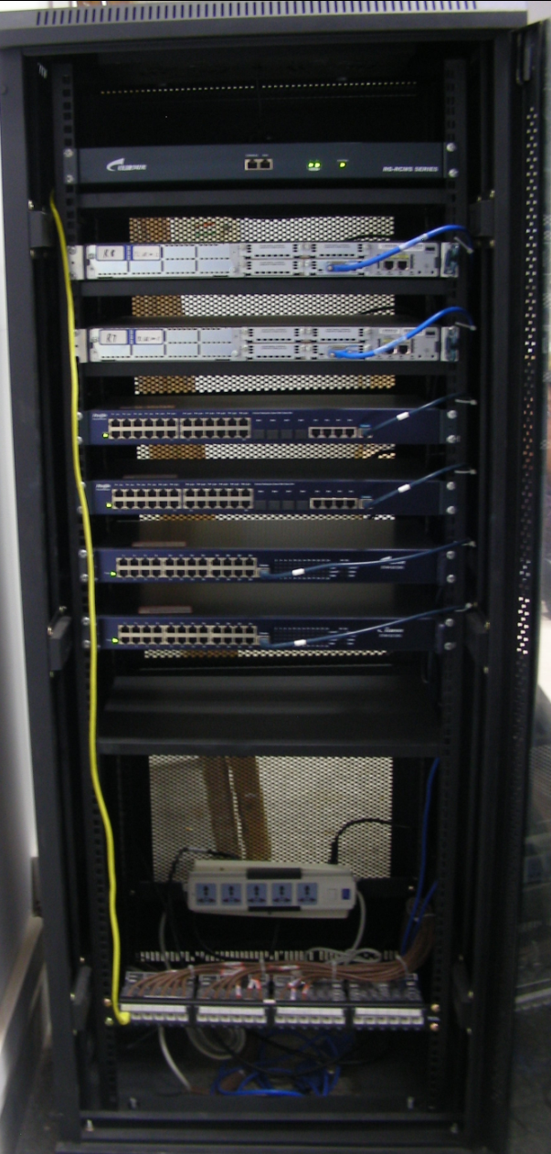
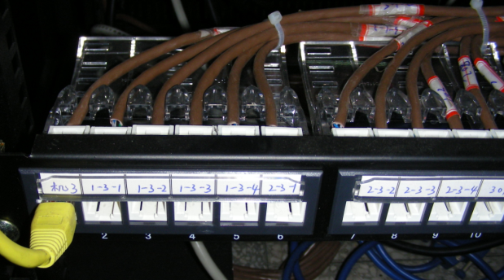
机柜设备介绍
通过八爪线将RSMC服务器与机柜中实验网络设备的console口连接
锐捷管理控制服务器 RCMS
锐捷路由器RSR20-04E x2
锐捷三层交换机RG-S3760Ex2
锐捷二层交换机S2628/2126 x2
本组实验主机网络配线架
网络端口的x-x-x用于机柜之间
互联，x-0-x连接到对应座位主机

Slide 8


学生主机
主机启动后，请进入WinXP操作系统
每台主机有两张以太网网卡
Broadcom的网卡与基础机柜相连，已连网
Realtek的网卡与实验机柜相连，用于实验用途，缺省未联网
基础网络机柜←→学生主机网卡1
主机IP地址为192.168.1.1xy
其中x为组号，y从1到6
实验机柜配线架←→主机测试网卡

Slide 9
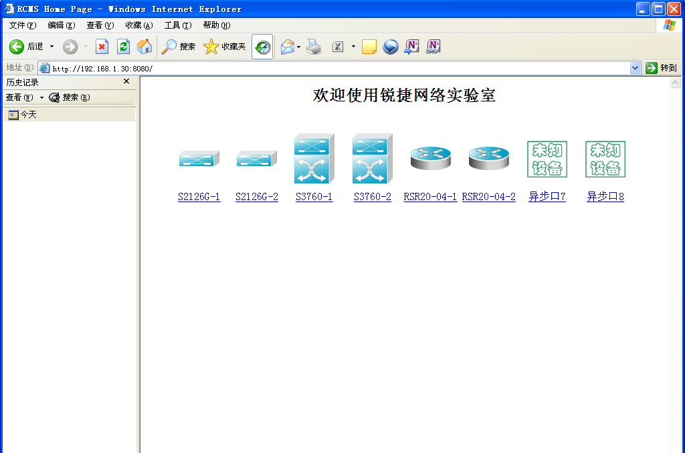
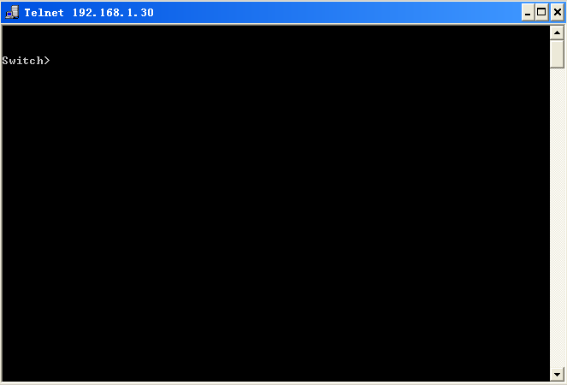
如何访问机柜中设备？
机柜管理服务器IP地址为192.168.1.x0，其中x为组号
通过浏览器访问http://192.168.1.x0:8080
点击设备图标，进入连接该设备的telnet状态

Slide 10
实验网络IP设置
主机IP地址为192.168.x0.y, 其中x为组号，y从1到6，与1网段对应
串口连接

Slide 11
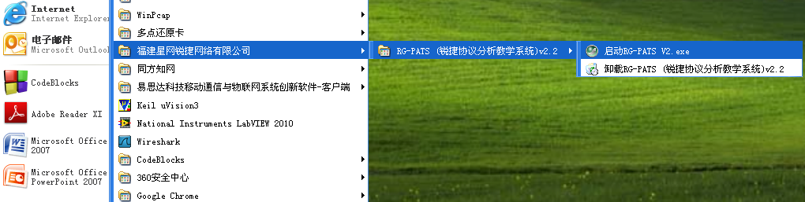
实验软件介绍
锐捷RG-PATS协议分析教学系统

Slide 12
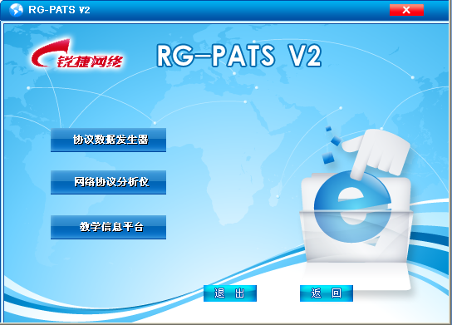
实验软件介绍
初始界面

Slide 13
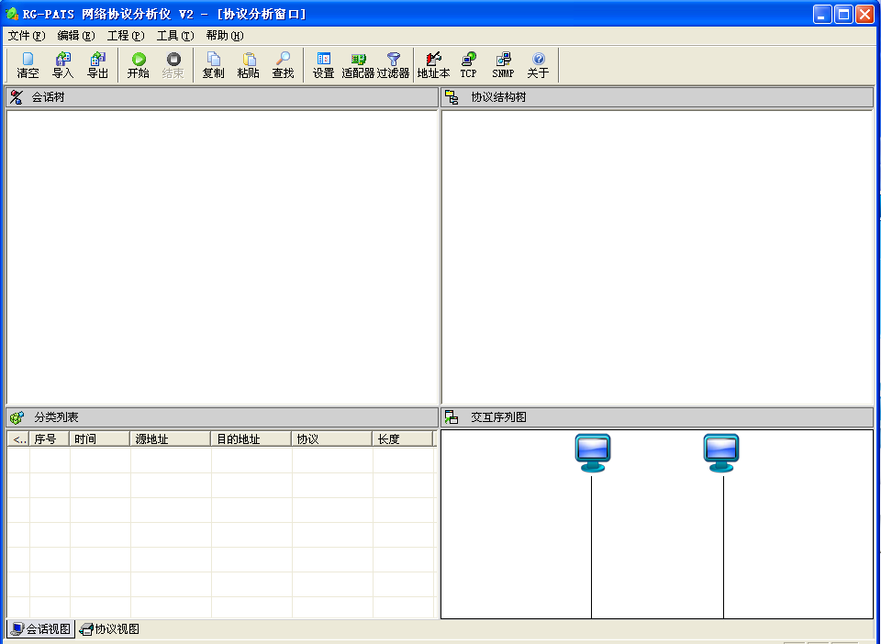
实验软件介绍
网络协议分析仪

Slide 14
网络设备结构

Slide 15
网络设备基本结构
硬件：中央处理器，内存，接口，控制端口等
软件：路由器的IOS操作系统
交换机与路由器相比增加了背部总线和交换矩阵

Slide 16
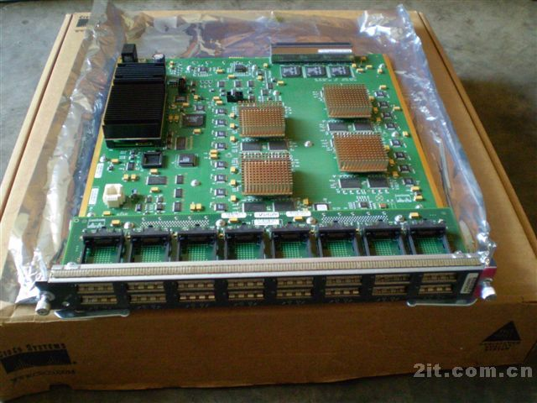
网络设备的硬件结构
CPU : 负责路由器的配置管理和数据包的转发工作, 决定了整个设备的处理能力
存储: ROM, Flash, NVRAM, RAM
接口: 固定接口和模块化接口
CPU
模块化接口
存储

Slide 17
存储
ROM :主要用于系统初始化等功能，存储POST, Bootstrap, 以及备份的IOS；内容不能更改
Flash : 相当于硬盘，存放IOS镜像，重启后能保存数据
NVRAM (非易失性RAM)：保存启动时使用的配置文件startup-config, 容量较小（32KB~128KB),速度快，成本高
RAM :包含IOS系统，运行时配置文件running-config 及正在执行的代码，存储内容重启后被擦除

Slide 18
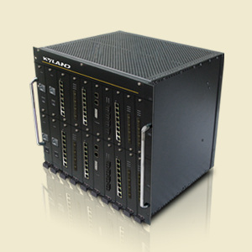
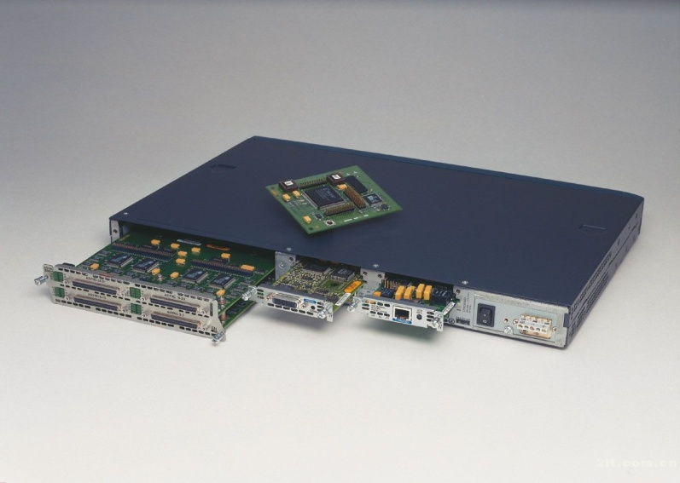
接口（Interface）
固定接口: Ethernet(1到2个), Console(1到2个)
模块化接口: 可在线插拔和删除或具有动态更改物理接口配置 .
标识: 插槽/端口适配器/端口
Ethernet4/0/1是指4号插槽上第1个端口适配器的第2个以太网接口
serial3/0代表位于3号插槽上的第1个串口

Slide 19
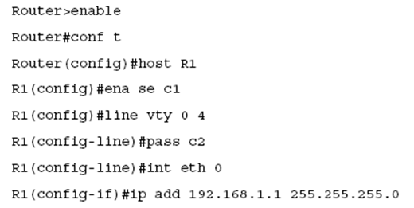
IOS
IOS（Internet Operating System，缩写IOS），网络操作系统。IOS是一个为网际互连优化的复杂的操作系统
网络专用
快速处理各种协议
字符界面的操作系统

Slide 20
交换机配置过程

Slide 21
命令状态
router>: 用户命令状态
router#: 特权命令状态
router(config)#: 全局设置状态
router(config-if)#: 局部设置状态
改变状态命令
特权模式：enable /disable
全局设置模式：config terminal /end
接口配置模式： interface type slot(number) /exit

Slide 22
基本命令
设置设备名 hostname name
设置IP地址 ip address address subnet-mask
激活端口 no shutdown
设置静态路由 ip route destination subnet-mask next-hop
显示命令
show running-config
show interface type slot/number
保存配置信息 copy run start
常用技巧
?:显示当前能使用的命令
Tab：补全命令int→interface
缩写：int表示interface，se表示series

Slide 23
实验内容
(一) 熟悉环境
本机IP配置，MAC地址观察，网内ARP观察
(二) 了解配置交换机的过程
telnet登录配置交换机的方法，观察接口与转发表
连接多台交换机，观察交换机的生成树
(三) 端口镜像
观察点到点的以太网帧流量

Slide 24

谢谢!
华中科技大学电信学院2016

